Slide 1



Places
Routes
Articles
ПРОГРАМНА СИСТЕМА ДЛЯ ПОШУКУ ТУРИСТИЧНИХ МАРШРУТІВ ТА ОБМІНУ ВРАЖЕННЯМИ
ВИКОНАЛИ:
СТ. ГР. ПЗПІ-21-7
АВТОМОНОВА Д.С.
КОДОЛА А.Т.
ПАСЕНКО К.Є.
НАУКОВИЙ КЕРІВНИК:
СТ. ВИКЛ. ОНИЩЕНКО К.Г.

Slide 2

Places
Routes
Articles
ПОСТАНОВКА ЗАДАЧІ
Розробка механізмів гейміфікації
Реалізувати пошук та фільтрацію
Розробити зручну та цікаву систему гейміфікації для залучення користувачів
Користувачі повинні мати можливість швидко знаходити маршрути, місця та статті
Забезпечити функціонал обміну враженнями
Забезпечити зручний та адаптивний інтерфейс
Користувачі повинні мати змогу ділитися своїми враженнями завдяки статтям та коментарям
Інтерфейс повинен бути інтуїтивно зрозумілим, легким у використанні на різних пристроях
2

Slide 3




Технології розробки
React
Axios
JavaScript
CSS
3

Slide 4
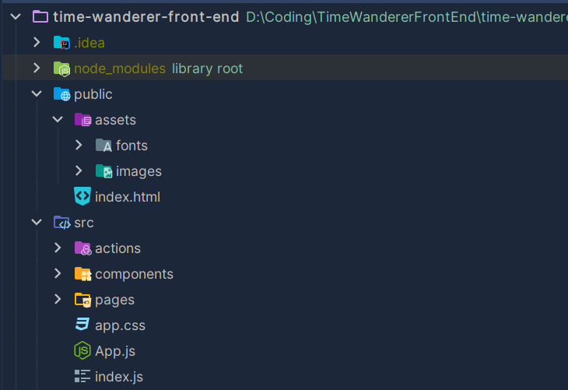
Архітектура проєкту
4

Slide 5
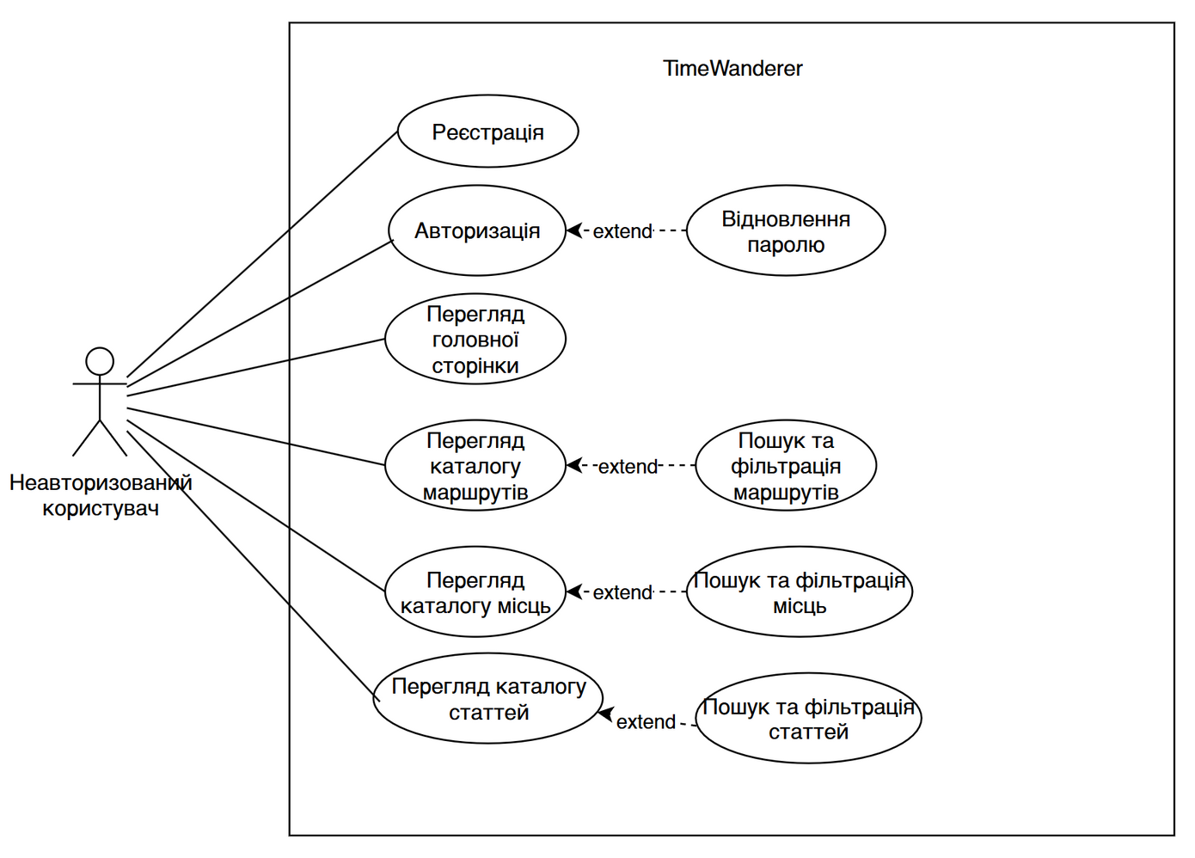
Діаграма прецедентів для неавторизованого користувача
5

Slide 6
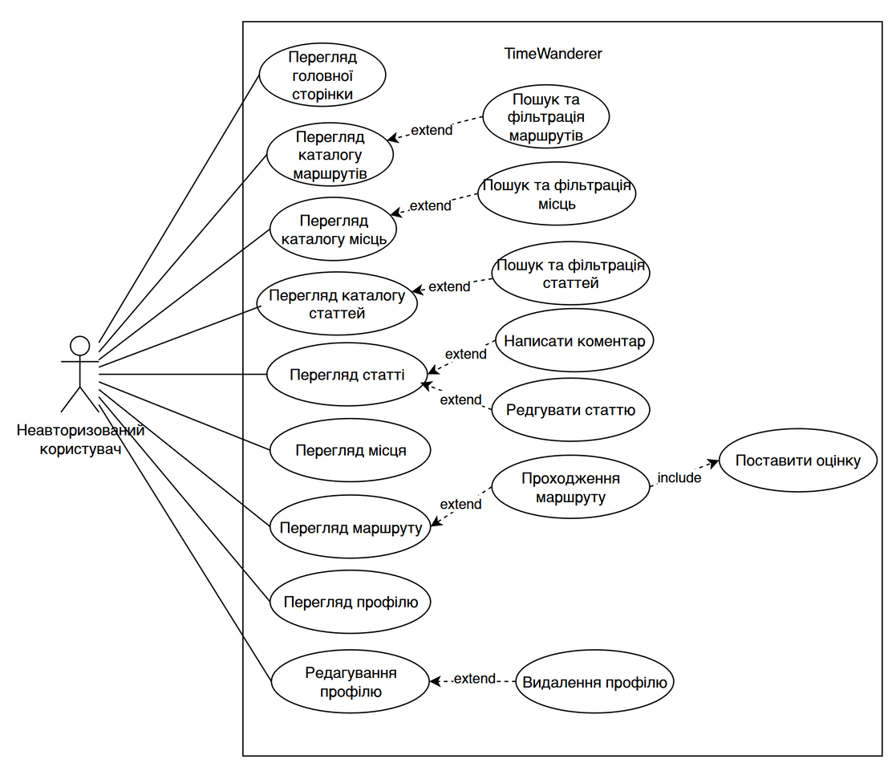
Діаграма прецедентів для авторизованого користувача
6

Slide 7
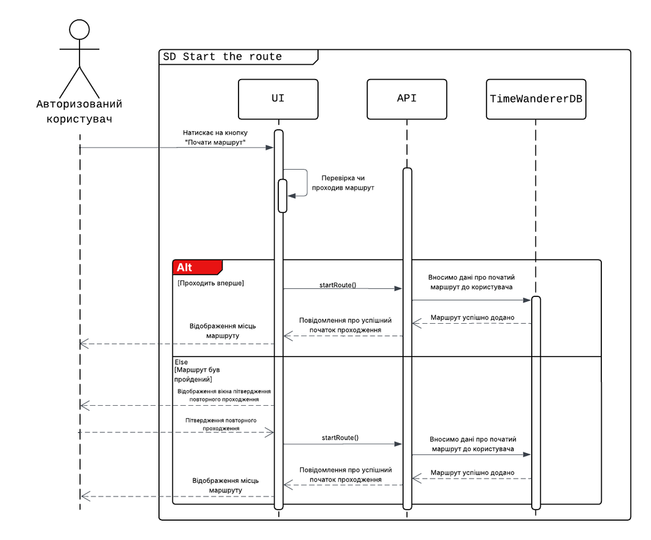
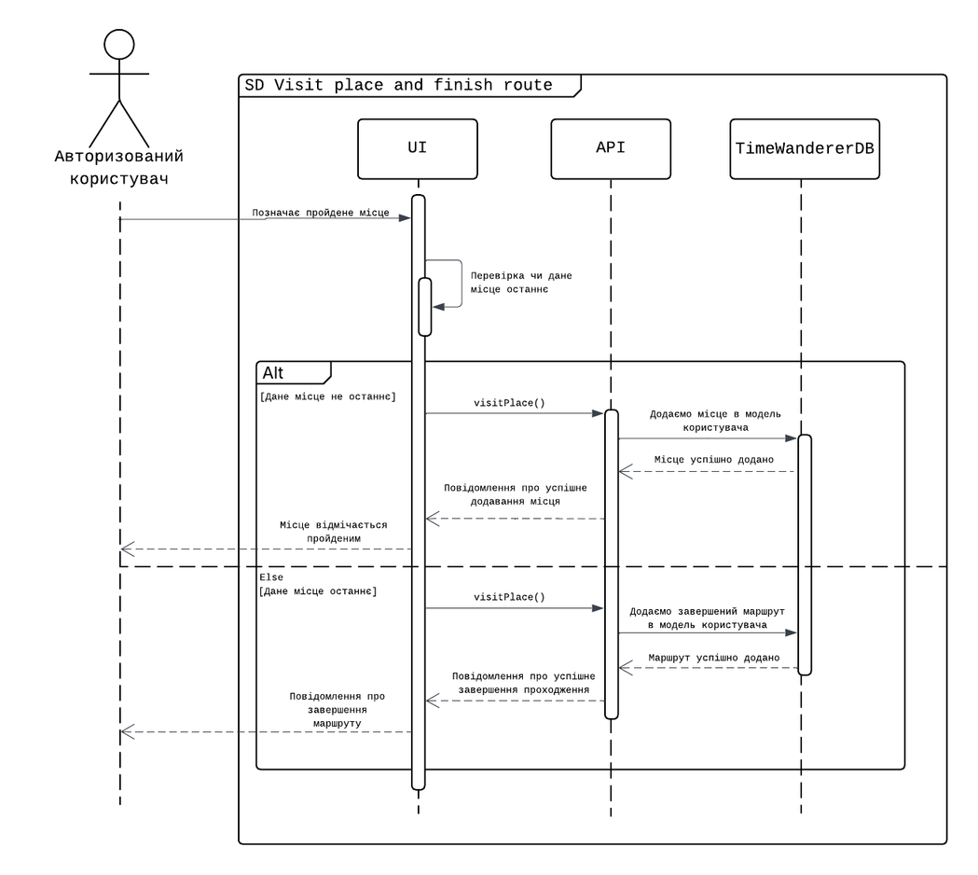
Приклад реалізації
7

Slide 8
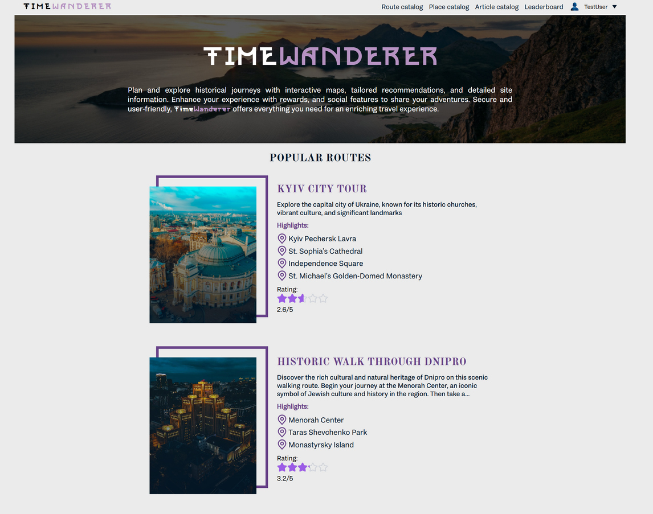
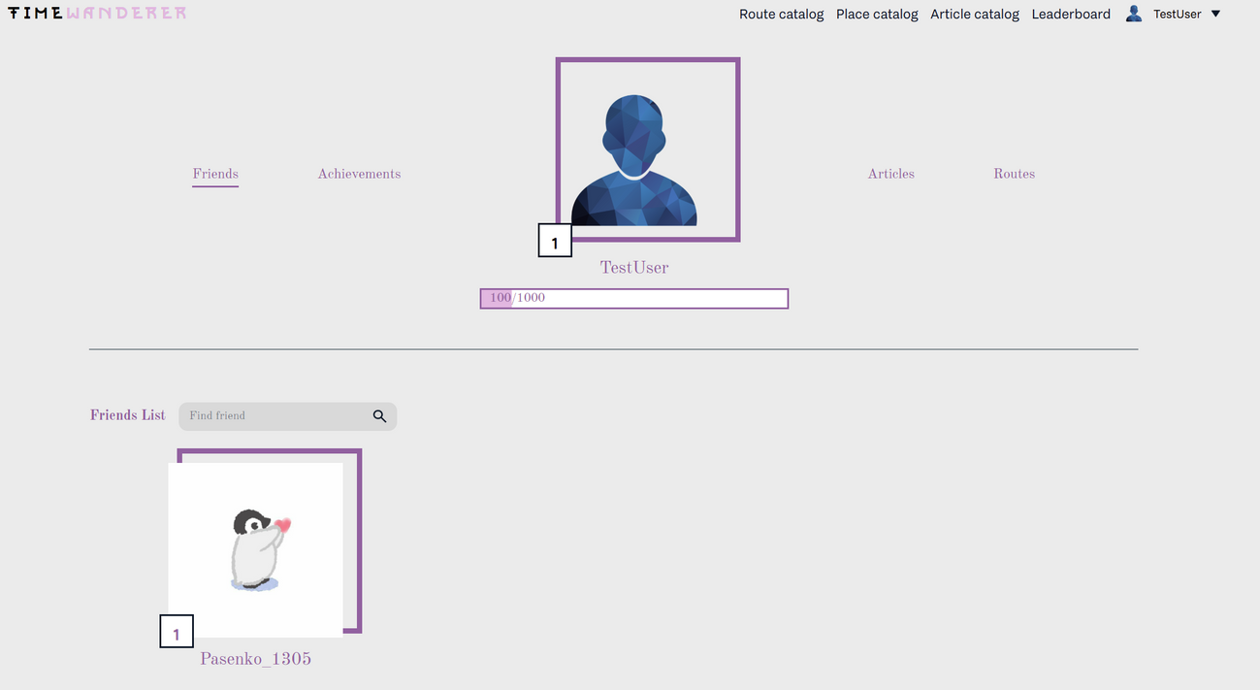
Інтерфейс користувача
Обліковий запис користувача
Головна сторінка
8

Slide 9
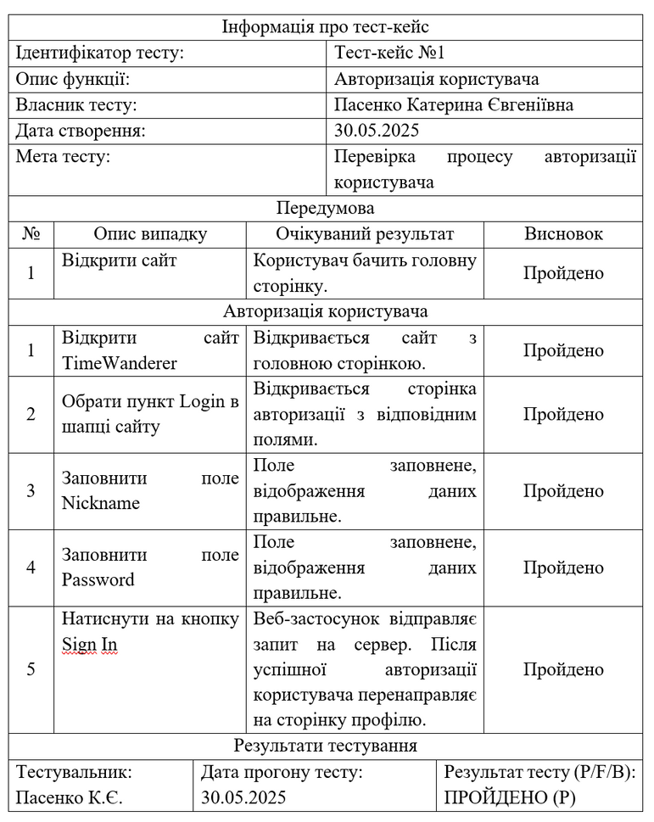
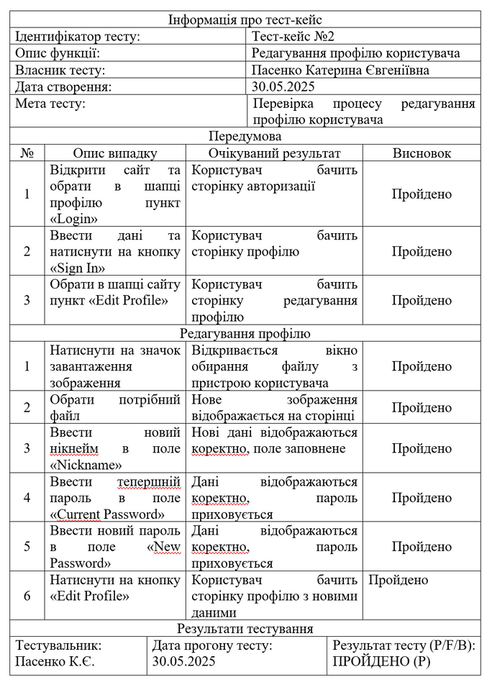
Тестування
Тест-кейс авторизації користувача
Тест-кейс редагування профілю
9

Slide 10
Places
Routes
Articles
ПІДСУМКИ
Реалізована клієнтська частина повноцінного веб-додатку для мандрівників
Реалізована система гейміфікації для зацікавлення та залучення користувачів
Впроваджено систему досягнень і рейтингів для мотивації користувачів
Забезпечено можливість коментування та соціальної взаємодії між користувачами
10

Slide 11
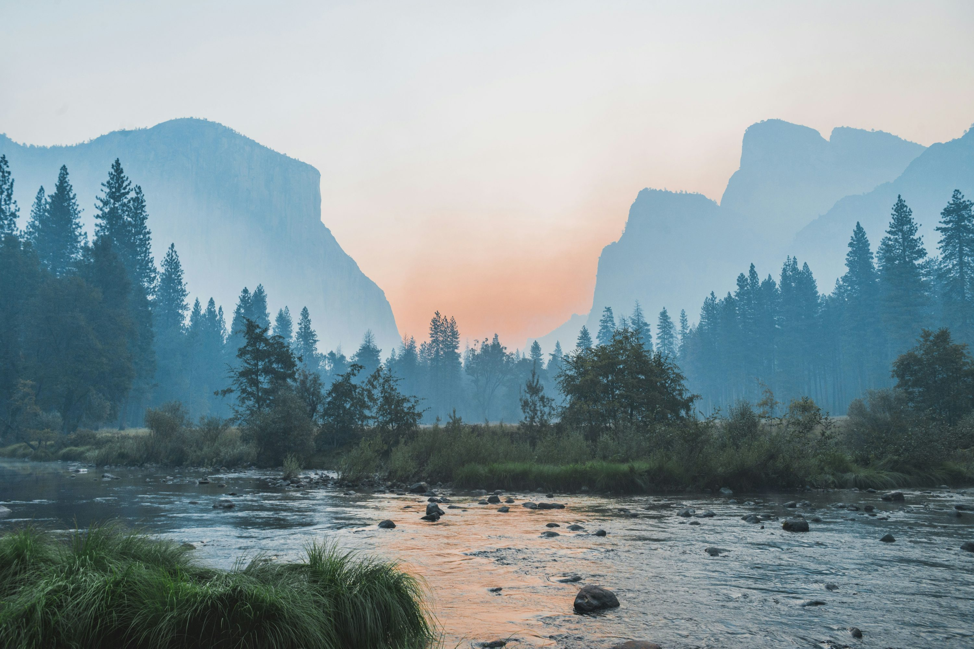
Places
Routes
Articles
ЗАГАЛЬНИЙ ПІДСУМОК
Отриманні результати
Можливості використання
Подальший розвиток
В результаті роботи було реалізовано повноцінний веб-застосунок для пошуку туристичних маршрутів та обміну враженнями. Система поєднує елементи гейміфікації, соціальної взаємодії, адміністрування та модерації, що робить її зручною, цікавою та корисною для широкого кола мандрівників.
туристичні агентства: створення та управління каталогом маршрутів;
муніципальні служби: розвиток туристичної інфраструктури міст;
освітні заклади: організація навчальних екскурсій та походів;
комерційні туроператори: управління власними турпродуктами.
В майбутьному може бути:
реалізований повноцінний мобільний додаток;
додана підтримка багатомовності;
доступ в офлайн-режимі;
розширення функціоналу за допомогою алгоритмів машинного навчання.
11

Slide 12
Дякуємо за увагу
36

